Slide 1
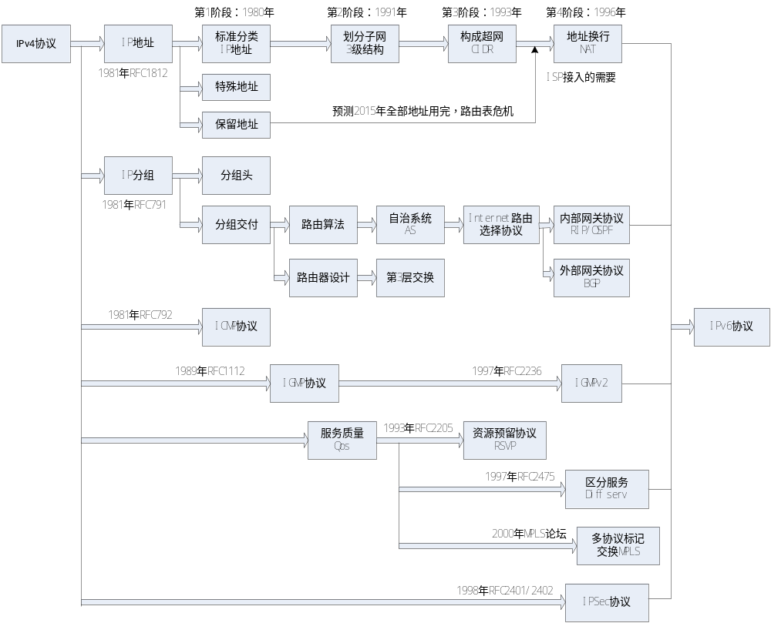




4.1 IPv4协议的演变与发展
1. IPv4协议的研究背景
Notes:
ICMP: Internet Control Message Protocol，就是网际控制信息协议。主要是用于补充IP传输数据报的过程中，发送主机无法确定数据报是否到达目标主机。ICMP报文分为出错报告报文和查询报文两种。若数据报不能到达目标主机，ICMP出错报告报文可以以回送信息的方式，向源主机发去信息，并不能纠正数据报中的任何出错。除了出错报告，ICMP还可以诊断出某些网络问题，这就是ICMP的查询报文。
IGMP: Internet Group Management Protocol，网络组管理协议。主要用于建立和管理多播组，对IP分组广播进行控制。

Slide 2
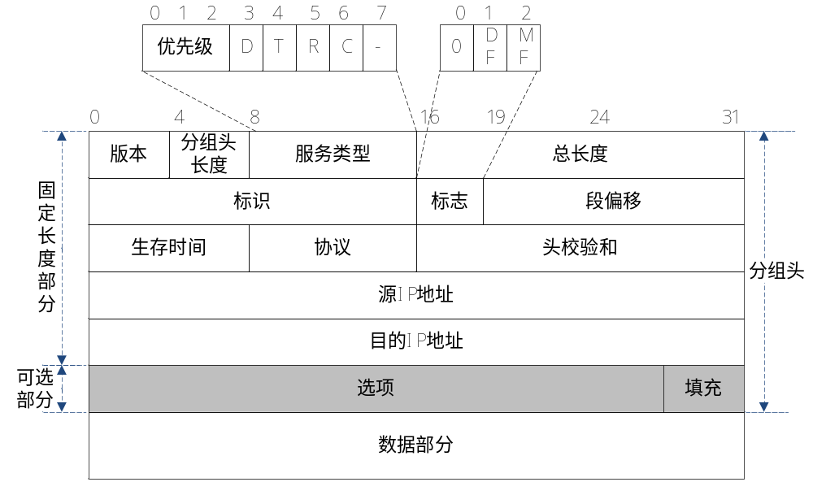
4.4 IPv4分组格式
4.4.1 IPv4分组结构
4B为基本单位
前5行是基本头部
提供可选项
IPv4分组
=IP数据报
Notes:
4个字节(B)为一个单位

Slide 3
4.4 IPv4分组格式
4.4.1 IPv4分组结构
版本字段（4bit），
  4代表IPv4
  6代表IPv6
版本不同，字段不同
  先读版本号，后面才能正确解析

Slide 4
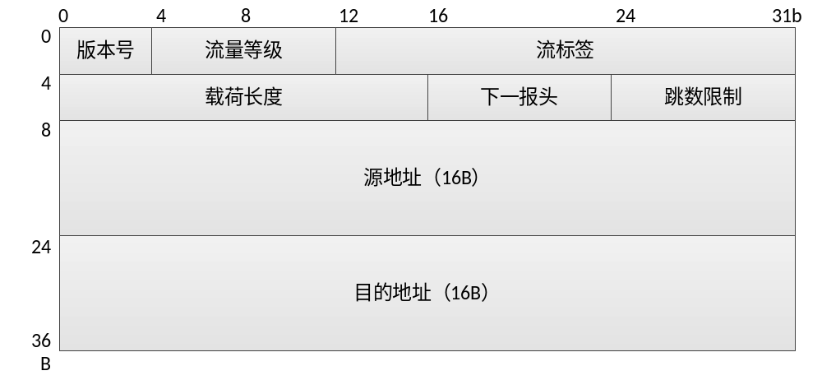
IPv4分组头部格式
IPv6分组头部格式

Slide 5
4.4 IPv4分组格式
4.4.1 IPv4分组结构
分组头长度（4位）
  最小值为5，长度20B
  最大值为15，长度60B
总长度(16位)
  分组头长度
  数据长度
有效数据长度=分组总长度 -分组头长度
Notes:
分组头长度：4字节为一个单位，最小5，字节=5*4B=20B；最大2^4-1=15，字节=15*4B=60B
总长度

Slide 6
4.4 IPv4分组格式
4.4.1 IPv4分组结构
服务类型
  Delay
  Throughput
  Reliability
  Cost
优先级
  优先提供服务
  拥塞时优先接收
  重要服务信息处理等级高于一般服务信息处理等级
指示路由器如何处理分组
Notes:
低服务成本：0001，牺牲时延、吞吐量、可靠性
优先字段：优先提供服务，或拥塞时优先接收，如网络管理信息分组优先于FTP数据分组

Slide 7
4.4 IPv4分组格式
4.4.1 IPv4分组结构
服务类型
  Delay
  Throughput
  Reliability
  Cost
优先级
  优先提供服务
  拥塞时优先接收
  重要服务信息处理等级高于一般服务信息处理等级
最多只能有一位为1，与IP设计相符
Notes:
低服务成本：0001，牺牲时延、吞吐量、可靠性
优先字段：优先提供服务，或拥塞时优先接收，如网络管理信息分组优先于FTP数据分组

Slide 8
4.4 IPv4分组格式
4.4.1 IPv4分组结构
生存时间TTL
  分组“最大寿命
  由路由器“跳数”决定
  避免路由表错误，分组无限循环
经过一个路由器，TTL-1
当TTL=0，路由器丢弃分组，并向主机发送ICMP报文
Notes:
TTL，设定分组在网络中的最大寿命，反映经过的路由跳数
分组从源主机到目的主机，时间不确定
路由表错误，分组在网络中无限循环，
经过一个路由器，TTL-1，当TTL=0，路由器丢弃分组，并向主机发送ICMP报文

Slide 9





4.4 IPv4分组格式
4.4.1 IPv4分组结构
上层协议类型

Slide 10
4.4.2 IPv4分组头格式
协议字段（8bit），指明IP的高层协议类型
协议字段值表示的高层协议类型
值 | 上层协议 | 值 | 上层协议
1 | ICMP | 50 | ESP(IPSec)
2 | IGMP | 51 | AH(IPSec)
6 | TCP | 89 | OSPF
8 | EGP | 41 | IPv6
17 | UDP

Slide 11
4.4 IPv4分组格式
4.4.1 IPv4分组结构
头校验和字段（16位）
只校验头部完整性
  分组头经过路由会改变
不负责数据校验
  上层协议有校验
  数据部分经过路由不改变
降低延迟，提高效率

Slide 12
4.4 IPv4分组格式
4.4.1 IPv4分组结构
地址字段
  源地址
  目的地址

Slide 13
4.4 IPv4分组格式
4.4.1 IPv4分组结构
标识（identification）
标志（flag）
段偏移（fragment offset）
  MTU：数据链路层/传输层
  分组分段、组装
Notes:
maximum transfer unit
IP协议-数据链路层：分组交付数据链路层封装成帧，通过物理层传输，最大长度 65535=2^16
同一个分组会经过不同的网络，每个路由器将帧拆封处理，再封装成其他类型的帧（从以太网接收的帧，拆开获得分组，处理完，发往令牌环，要封装成令牌环格式的帧），因此要分段
IP协议-传输层：传输层数据包+IP分组，小于65535，不然会被分成多个分组，传输出错概率增大，因此应用层传输层也要控制报文长度
IP分组长度大于MTU，要分段

Slide 14
















4.4 IPv4分组格式
4.4.1 IPv4分组结构
标识（identification）
标志（flag）
段偏移（fragment offset）
  MTU：数据链路层/传输层
  分组分段、组装
  Ethernet
  Cellular
  WLAN
  Ethernet
MTU
不尽相同
  Hybrid
Notes:
maximum transfer unit
IP协议-数据链路层：分组交付数据链路层封装成帧，通过物理层传输，最大长度 65535=2^16
同一个分组会经过不同的网络，每个路由器将帧拆封处理，再封装成其他类型的帧（从以太网接收的帧，拆开获得分组，处理完，发往令牌环，要封装成令牌环格式的帧），因此要分段
IP协议-传输层：传输层数据包+IP分组，小于65535，不然会被分成多个分组，传输出错概率增大，因此应用层传输层也要控制报文长度
IP分组长度大于MTU，要分段

Slide 15
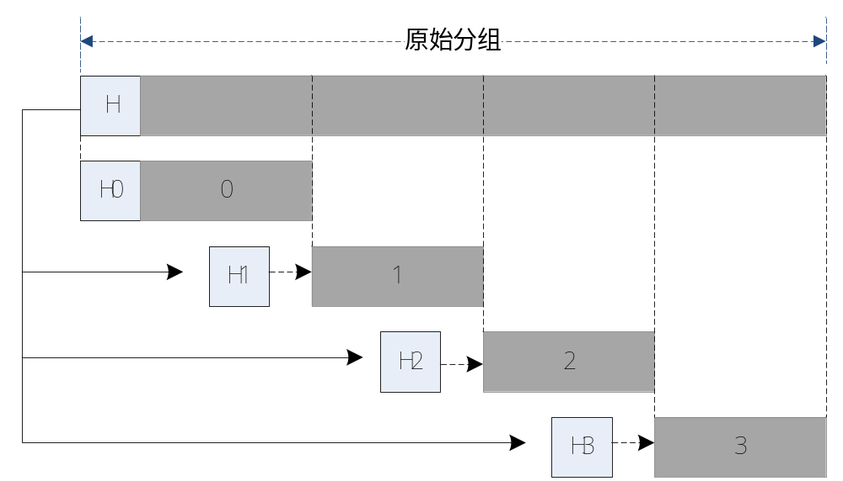
4.4.3 IP分组的分段与组装
1．最大传输单元、IP分段
相关字段：标识、标志、段偏移
2．分段方法
首先确定段长度
Notes:
首先确定段长度

Slide 16
4.4.3 IP分组的分段与组装
1．最大传输单元、IP分段
相关字段：标识、标志、段偏移
2．分段方法
首先确定段长度
原始分组分成第一个段
Notes:
首先确定段长度
将原始分组分成第一个段，若剩余仍超过段长度，继续分段，直到剩余小于段长度

Slide 17
4.4.3 IP分组的分段与组装
1．最大传输单元、IP分段
相关字段：标识、标志、段偏移
2．分段方法
首先确定段长度
原始分组分成第一个段
剩余仍超过段长度
继续分段
直到剩余小于段长度
Notes:
首先确定段长度
将原始分组分成第一个段，若剩余仍超过段长度，继续分段，直到剩余小于段长度

Slide 18
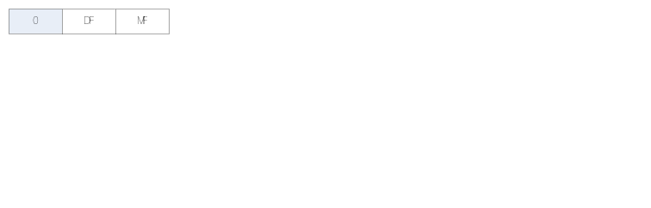
4.4.3 IP分组的分段与组装
3. 标识、标志、段偏移字段
标识(identification)
  同一个分组的标识
  最多分配ID？
标志(flag)
  DF 【Don't FragmentIP】
    DF=0, 要分段；
    DF=1,不分段;
  MF【More Fragment】
    MF=0,最后分段
    MF=1,中间段
同一分组不同段可能路径不同，必须用ID标识分组
Notes:
标识：同一个分组的标识
标识：
最高位一定为0，必须复制到所有分组中
【Don't FragmentIP】DF=1，接收节点不能对分组进行分段，若此时分组长度>MTU，只能丢弃分组；DF=0，接收节点可以分段
【More Fragment】MF=1，后面还有分段；MF=0，接收的是最后一个分段

Slide 19
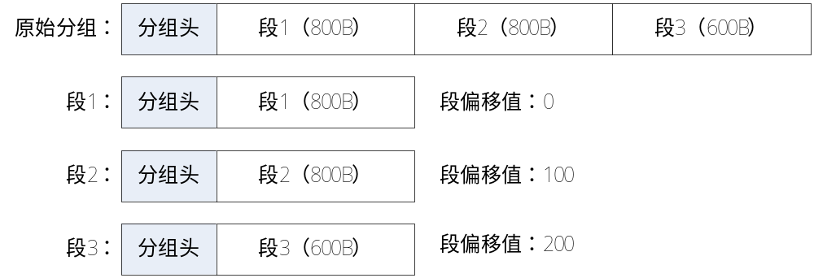
4.4.3 IP分组的分段与组装
3. 标识、标志、段偏移字段
段偏移(fragment offset)
  当前分段在整个分组中的相对位置
  8个字节为单位计数
例：MTU=820B，数据长度=2200B，头部=20B
Notes:
段偏移：分段在整个分组中的相对位置，8字节为单位，长度13位
例子：数据长度为2200字节，分组头20字节，MTU为820字节，因此分段长度800字节
原始数据编号0-2199：0-799第一分段，复制原始分组头（标志与段偏移除外）；800-1599第二分段，复制原始分组头（标志与段偏移除外）；1600-2199第三分段复制原始分组头（标志与段偏移除外）

Slide 20
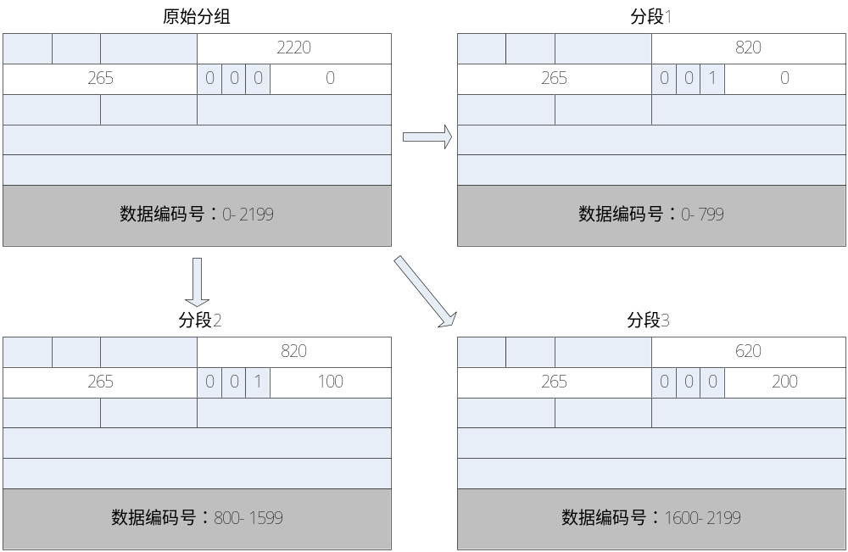
4.4.3 IP分组的分段与组装
3. 标识、标志、段偏移字段关系
？
？
？
？

Slide 21
4.4.3 IP分组的分段与组装
3. 标识、标志、段偏移字段关系

Slide 22
4.4.3 IP分组的分段与组装
3. 标识、标志、段偏移字段关系

Slide 23
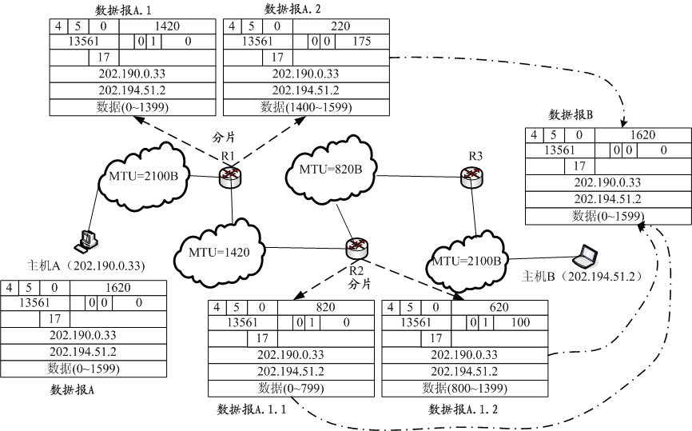
4.4.3 IP分组的分段与组装
一个分段示例

Slide 24
4.4.4 IP分组头选项
1． 关于分组头选项
视为分组头一部分
≤40B（不足4B整数倍，用0填充）
组成：选项码、长度、选项数据
2． 源路由
严格源路由SSR（strict source route）
不能插入/改变路由，用于网络测试
松散源路由LSR（loose source route）
未必是完整路径，中途可经过其他路由器
Notes:
选项：控制测试
包括源路由、记录路由、时间戳等
源路由：源主机指定的传输路径，区别于路由器通过路由选择算法确定的路径，一般用于测试

Slide 25
4.4.4 IP分组头选项
3．记录路由
记录分组经过的每个路由器IP地址
用于网络测试
4．时间戳
记录分组经过每个路由器的本地时间（格林威治时间，毫秒ms）
用于追踪路由器运行状态，分析网络吞吐量、拥塞情况、负荷等

Slide 26
问题1：
IPv4分组头有多长？由哪个字段标识出来？

Slide 27
问题2：
分组头中TTL字段的作用是什么？

Slide 28
问题3：
分组头中协议字段的作用是什么？

Slide 29
问题4：
分组头校验和校验的是哪部分内容？

Slide 30
问题5：
标识、标志、段偏移的作用是什么？为什么需要？

Slide 31
习题：
假设有一个IP数据报，头部长度为20B，数据部分长度为2000B。现该分组从源主机到目的主机需要经过两个网络。这两个网络所允许的最大传输单位MTU为1500B和570B。请问该数据报如何进行分片？分片之后的DF/MF/段偏移字段分别是多少？

